Slide 1
2022-07-13 박준현
Vs code

Slide 2
Vs code 시작하기
1) Vs code 설치하기
다음 블로그를 참조하여 Vs code를 설치한다. https://blog.naver.com/jds7447/222359301214
2) Vs code 설정하기
(1) 설치된 Vs code 실행
(2) 좌측 사이드 바의 Extensions 클릭
(3) 한국어로 번역을 도와주는 Korean language pack를 검색하여 설치한다.
(4) 작성한 코드를 빠르게 확인해보기 위한 Open Browser Preview를 설치한다.
(마우스 우 클릭 후 Preview In Default Browser를 누르면 바로 웹페이지에서 확인할 수 있다.)
(5) 좌측 사이드 바 하단의 톱니바퀴 클릭하여 설정에 들어간다.
(6) 텍스트 편집기 -> 글꼴에서 Font Size를 보기 편한 크기로 변경할 수 있다.

Slide 3
Vs code 시작하기
3) Vs code에서 html파일 생성하기
(1) 파일들을 저장할 폴더를 원하는 위치에 생성한다.
(2) 좌측 사이드 바의 Open Folder 클릭한다.
(3) 생성한 폴더로 위치를 지정한다.
(4) 마우스 우 클릭으로 새 파일 클릭한다.
(5) 원하는 파일명.html으로 새 파일을 생성한다.
(확장자명 .html을 꼭 붙여야 html파일로 생성이 된다.)

Slide 4
Vs code 시작하기
4) Vs code에서 자주 사용할 단축키
(1) Html 기본 틀 생성 ! + tab
(안된다면 설정에서 Emmet: Trigger Expansion On Tab 체크하기)
(2) 인터페이스 확대/축소 : ctrl + +/-
(3) 주석처리 : Ctrl + /
(4) 들여쓰기 : Tab
(5) 내어쓰기 : Shift + Tab
(6) 아래에 줄 삽입 : Ctrl + Enter
(태그 사이에 내용을 입력 후, 바로 다음 줄로 넘어갈 수 있어서 가장 유용했다.)
(7) 줄 복사 : Alt + Shift + ↑ ↓

Slide 5
Html
Html
JS
CSS
Html
-웹문서를 만들기 위하여 사용하는 기본적인 웹 언어
-웹페이지에서 제목 이미지 동영상 문단 표 등을 정의하고,
그 구조와 의미를 부여하는 정적언어
-웹이 구조를 담당한다.
CSS
-마크업 언어가 실제 표시되는 방법
-색상, 레이아웃, 크기, 폰트 등을 지정하여 콘텐츠의 구조를 꾸며주는 정적언어
-웹의 시각적인 표현을 담당한다.
JS
-Html 문서의 정적이고 단조로운 한계를 극복하기 위해 브라우저 자체에서
내장된 해석기능을 이용한 클라이언트 기반의 일종의 스크립트언어
-웹의 동작 처리 담당

Slide 6
Html
Html에서 자주 사용되는 tag
<html> : 웹페이지의 시작과 끝.
<head> : 웹페이지의 정보, 문서에서 사용할 외부 파일들을 링크할 때 사용한다.
<title> : 문서의 제목으로, 웹 브라우저의 제목표시줄에 표시된다.
<body> : 브라우저에 실제 표시되는 내용.
<meta> : 문자 인코딩 및 문서 키워드, 요약정보.
<meta charset=“utf-8”> : 웹페이지의 문자 인코딩 방식을 utf-8로 지정한다.

Slide 7
Html
<p> : p태그는 여러 개의 빈칸은 하나로, 여러 줄은 한 줄에 붙여 출력된다.
<pre> : pre태그를 사용하면 p태그와 달리 사용자가 입력한 그대로 출력된다.
<hr> : 밑줄을 긋는 태그.
<br> : Enter로 문장을 띄우는 기능.
<div> 와 <span> : 컨텐츠들을 어떤 목적에 따라 묶어야 할 때 사용한다.
div태그는 브라우저 전체 공간에 대해 분할 (블록 형식)
span태그는 브라우저의 일부 영역만 분할 (인라인 형식)

Slide 8
Html
<a> : anchor, 웹페이지나 외부 사이트 연결
<a href = “연결할 링크의 경로“> 내용 </a>
ex) <h1><a href=“index.html”>WEB</a></h1>
다른 문서나 사이트를 연결해 주는 것을 하이퍼링크 또는 링크라고 한다.
이 링크를 만들 때 <a>를 사용한다. 링크로 사용할 텍스트나 이미지를 <a>로 묶고
href속성을 이용해 연결할 웹 페이지의 이름이나 웹사이트 주소를 지정하면 된다.
<a>에서 사용할 수 있는 속성 값
target : 새 창 or 새 탭에서 링크를 열 때 사용
_blank :새로운 탭,창, _self : 현재 탭,창
_parent :현재 화면을 불러낸 부모 탭, _top : 최상위 탭,창
title : 링크의 툴팁을 표시 (커서를 올렸을 때 나오는 설명)
id : 같은 페이지안에서 이동할 때 사용
ex)<p><a href=“https://www.naver.com/” target = “_blank” title = “html5 specification”>

Slide 9
Html
<img> : 웹 페이지에서 이미지를 출력한다.
이미지를 직접 다운로드한 뒤 파일 경로를 삽입하는 방법과
다른 웹페이지의 이미지 주소를 복사해서 삽입하는 방법이 있다.
img src=＂이미지 파일 경로＂ 이런 식으로 활용하며
width : 그림 파일의 가로 출력 크기를 설정
height : 그림 파일의 세로 출력 크기를 설정
alt : 사진파일의 경로가 잘못되거나 존재하지 않을 때 출력된다.

Slide 10
Html 실습 - 기본구조
<!DOCTYPE html>
<html lang="kr">
<head>
<meta charset="UTF-8">
<meta http-equiv="X-UA-Compatible" content="IE=edge">
<meta name="viewport" content="width=device-width, initial-scale=1.0">
<title>Html Test 입니다.</title>
</head>
<body>
<h1>1장 홈페이지 만들기</h1>
<h2>1절 HTML 언어</h2>
<h3>1. 웹</h3>
<h4>1.1 인터넷</h4>
<h5>1.1.1 네트워크</h5>
<h6>1.1.1.1 통신</h6>
</body>
</html>
<html> ~ </html>
: 코드가 작성되는 부분
<head> ~ </head>
: 제목이나 외부 입력을 작성하는 부분
<title> ~ </title>
: 페이지 탭에 나타나는 제목 부분
<body> ~ </body>
: 페이지 탭에 나타나는 제목 부분
<h1> ~ <h2>
: 글씨 크기는 h1에서 h6으로 갈수록 작아진다.

Slide 11
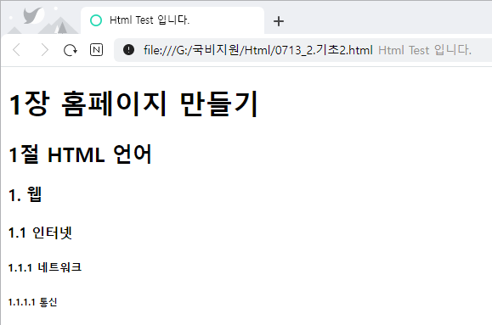
Html 실습 - 기본구조

Slide 12
Html 실습 – p태그와 br태그
<!DOCTYPE html>
<html>
<head>
<title>웹페이지의 구성요소</title>
</head>
<body>
<p>
Html 문서도 본문을 여러 단락으로 나눌 수 있다.
CSS스타일을 사용하면 단락 단위로 내어쓰기와 들여쓰기가 가능하다.
</p>
<h3>Elvis를 추모하면서</h3>
<hr><hr>
<br>
br태그는 단락 enter, p태그와 비슷하지만 p태그는 단락을 나눌 수 있고
br태그는 그저 enter로 문장을 띄우는 기능
<br>
</body>
</html>
<p> ~ </p>
: 단락으로 나뉘어 지는 부분
<hr>
: 밑줄을 긋는 태그
<br>
: Enter로 문장을 띄위는 태그

Slide 13
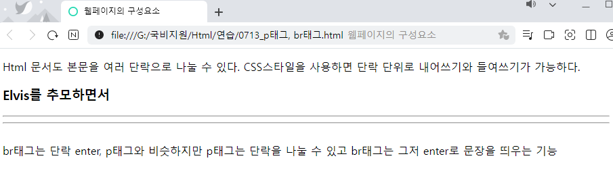
Html 실습 – p태그와 br태그
첫 문장은 p태그로 인하여 단락으로, 마지막 문장은 br태그로 인하여 enter로 나뉘어져 있다.
hr태그로 인하여 가운데에 2개의 밑줄이 그어져 있다.

Slide 14
Html 실습 – div태그와 span태그
<!DOCTYPE html>
<html>
<head>
<title>웹페이지의 구성요소</title>
</head>
<body>
<h3>div 공간 분할</h3>
<div style="background-color:coral;">div 첫 번째 영역</div>
<div style="background-color:aqua;">div 두 번째 영역</div>
<div style="background-color:blueviolet;">div 세 번째 영역</div>
<h3>span 공간 분할</h3>
<span style="background-color:darkgreen;">span 첫 번째 영역</span>
<span style="background-color:crimson;">span 두 번째 영역</span>
<span style="background-color:darkgrey;">span 세 번째 영역</span>
</body>
</html>
<div>
: 웹 브라우저 전체 공간에
블록형식으로 분할
<span>
: 웹 브라우저 일부 영역만
인라인 형식으로 분할

Slide 15
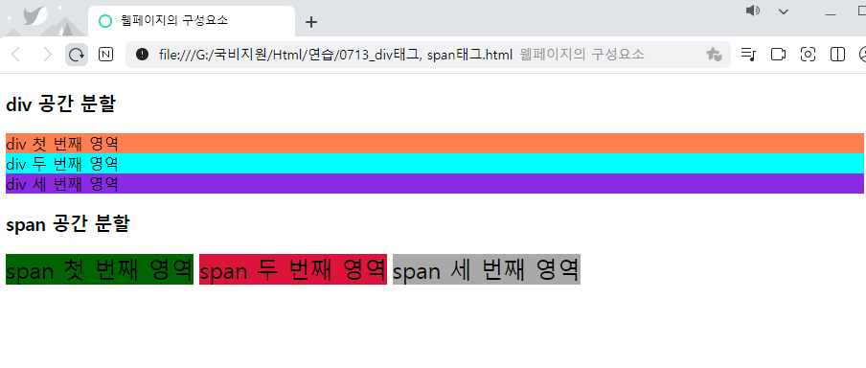
Html 실습 – div태그와 span태그
Div태그를 사용한 부분은 브라우저의 블록 단위로 분할이 되어 있고
Span태그를 사용하면 일부 영역별로 분할되어 있음을 확인할 수 있다.

Slide 16
Html 실습 – pre태그
<!DOCTYPE html>
<html>
<head>
<title>웹페이지의 구성요소</title>
</head>
<body>
<h3>div 공간 분할</h3>
<div style="background-color:coral;">div 첫 번째 영역</div>
<div style="background-color:aqua;">div 두 번째 영역</div>
<div style="background-color:blueviolet;">div 세 번째 영역</div>
<h3>span 공간 분할</h3>
<span style="background-color:darkgreen;">span 첫 번째 영역</span>
<span style="background-color:crimson;">span 두 번째 영역</span>
<span style="background-color:darkgrey;">span 세 번째 영역</span>
</body>
</html>
<p>
: 여러 개의 빈칸과 줄이 있어도
한 줄에 출력된다.
<pre>
: 빈칸과 줄이 있어도
작성한 그대로 출력된다.

Slide 17
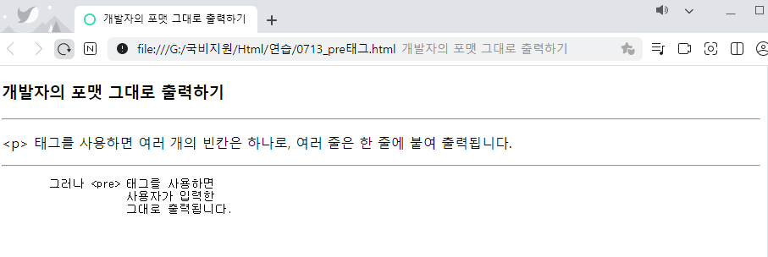
Html 실습 – pre태그
Pre태그는 p태그와 달리, 작성한 형식 그대로 출력되는 차이점을 확인할 수 있다.

Slide 18
Html 실습 – a태그
~
<body>
<a href="http://hanb.co.kr">한빛</a><br />
<a href="http://naver.com">네이버</a><br />
<a href="http://daum.net">다음</a><br />
<a href="#alpha">Alpha 부분</a>
<a href="#beta">Beta 부분</a>
<a href="#gamma">Gamma 부분</a>
<hr />
<h1 id="alpha">Alpha</h1>
<p>
~~
</p>
<h1 id="beta">Beta</h1>
<p>
~~~~
</p>
<h1 id="gamma">Gamma</h1>
<p>
~~~~~~
</p>
</body>
</html>
<p>
: 여러 개의 빈칸과 줄이 있어도
한 줄에 출력된다.
<pre>
: 빈칸과 줄이 있어도
작성한 그대로 출력된다.

Slide 19
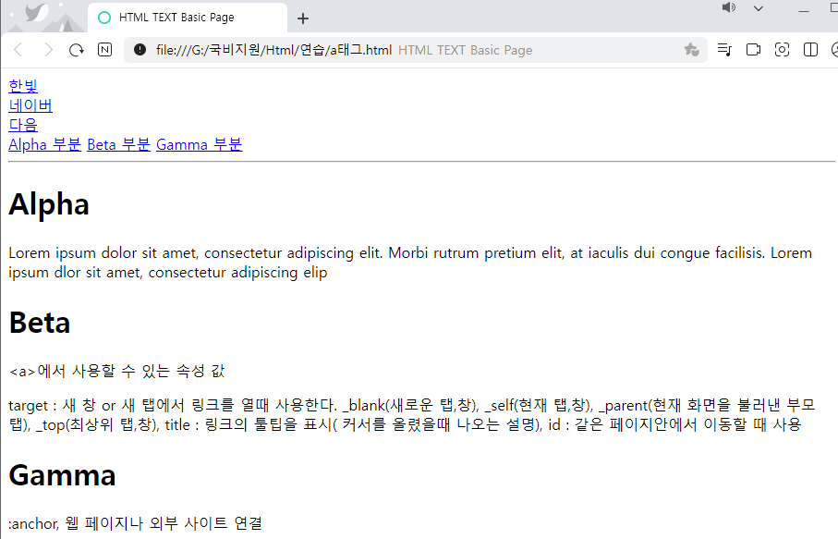
Html 실습 – a태그

Slide 20
Html 실습 – Style
<!DOCTYPE html>
<html>
<head>
<title>텍스트 꾸미기</title>
</head>
<body>
<h3>텍스트 꾸미기</h3>
<hr>
<p>
<b>진하게</b><br>
<strong>중요한</strong><br>
<em>강조</em><br>
<i><b>진하게 이탤릭으로 강조</b></i><br>
보통문자 <small>한 단계 작은 문자</small><br>
<del>삭제</del><br>
<ins>추가</ins><br>
보통문자의 <sup>윗첨자</sup><br>
보통문자의 <sub>아랫첨자</sub><br>
<mark>하이라이팅</mark><br>
</p>
</body>
</html>

Slide 21
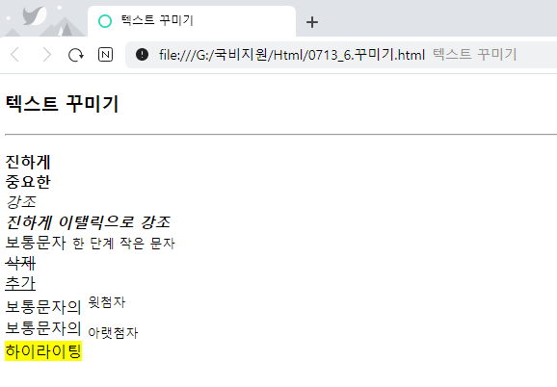
Html 실습 – Style
진하게, 강조, 한단계 작게, 삭제, 추가, 위 첨자, 아래 첨자, 하이라이팅 등
다양한 html의 style태그를 확인해 볼 수 있다.

Slide 22
Html 실습 – image태그
<!DOCTYPE html>
<html>
<head>
<title>이미지 삽입</title>
</head>
<body>
<h3>이미지 삽입</h3>
<hr>
<p>엘비스 프레슬리의 사진입니다.</p>
<img src="media/Elvis1.jpg" width="150" height="200"
alt="Elvis">
<img src="media/jun.jpg" width="80" height="100"
alt="사진없음">
<img src="http://img.naver.net/static/www/u/2013/0731/nmms_224940510.gif"
alt="사진 주소 변경됨" width="100" height="100">
</body>
</html>
<img>
: 이미지의 경로를 지정하거나,
웹페이지 주소를 이용하여 출력
alt 는 이미지가 경로에 없거나
주소가 변경되었을 때 출력
width, height 는가로세로 크기 설정

Slide 23
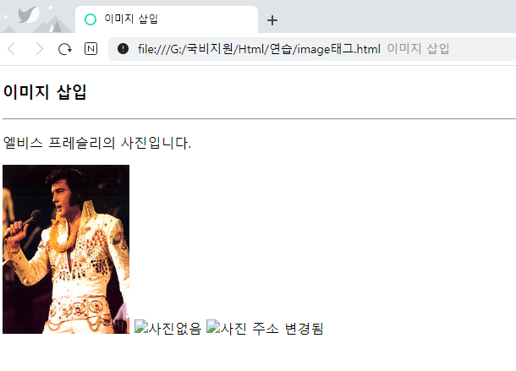
Html 실습 – image태그
지정된 경로의 폴더에 있는 이미지가 출력됨을 확인하고,
이미지가 없거나, 주소가 변경되면 오류 메시지가 출력됨을 확인할 수 있다.

Slide 24

감사합니다.

